Slide 1
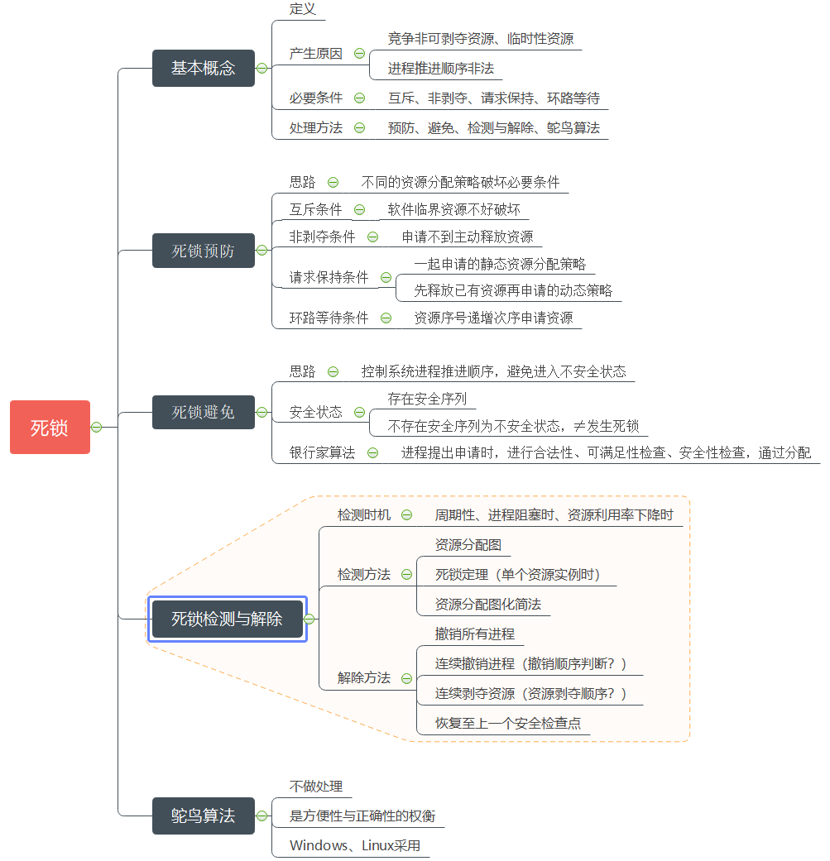

Slide 2

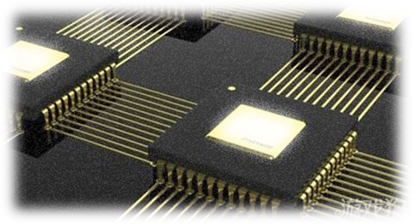

——死锁的基本概念

Slide 3

死锁举例
死锁产生的原因
死锁产生的必要条件
死锁的基本处理方法

Slide 4
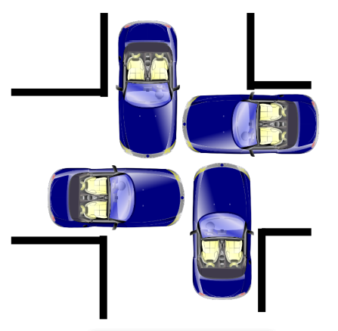
举例
例1：
两个小孩在一起玩耍，一个在玩皮球，另一个玩遥控车，如果这两个小孩都要对方手中的玩具，而又不肯先放掉自己拿着的玩具，这时就发生了僵持局面。

Slide 5
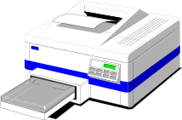
举例
例2：
设系统有一台打印机和一台扫描仪，进程P1、P2并发执行，在某时刻T，进程P1和P2分别占用了打印机和扫描仪。在时刻T1（T1>T），P1又要申请扫描仪，但由于扫描仪被P2占用，P1只有等待。在时刻T2（T2>T），P2又申请打印机，但由于打印机被P1占用，P2只有等待。如此两进程均不能执行完成。称这种现象为死锁。
P1
P2

Slide 6
定义
一组进程中每个进程都无限等待被该组进程中另一进程所占有的资源，而处于的一种僵持局面，若无外力作用，它们都无法向前推进，这种现象称为进程死锁(Deadlock)，这组进程就称为死锁进程。

Slide 7
原因
竞争资源引起进程死锁
  可剥夺和非可剥夺资源
    可剥夺资源：进程在获得这个资源后可以再被其它进程或系统剥夺
    非可剥夺资源：资源被系统分配给某个进程后就不能强行收回，只能进程自己释放
  竞争非可剥夺资源
P₁
R₁
R₂
P₂
Notes:
是不是竞争任何资源都会引发死锁呢？显然不是。前面我们曾学过共享资源可分为互斥共享资源和同时访问资源。可同时访问的资源如磁盘的竞争是不会引发死锁的，互斥共享的资源也不是一定能引发的，就要看它是否允许被剥夺，即如果进程在获得这个资源后可以在被其它进程或系统剥夺，这类资源就属于可剥夺的资源，竞争它们不会引发死锁，比如CPU。而如果资源被系统分配给某个进程后就不能强行收回，只能进程自己释放，则属于非可剥夺资源，竞争他们会引发死锁。比如打印机，磁带。
Cpu 主存
P1占有R1资源，P2占有R2资源，以后P2申请R1资源，而阻塞；P1申请R2资源，也阻塞。因为它们都等待对方的资源，又因为无法继续运行，而无法释放已拥有的资源，所以处于死锁状态。

Slide 8
原因
竞争资源引起进程死锁
  竞争临时性资源(进程通信时)
P₁
S1、S2为消息
箭头分别为发送和接收
S₁
S₂
P₂
Notes:
相对于类似打印机这种可以永久使用资源，还有一类临时性资源，它的竞争也会引发死锁。比如进程通信时的消息就是临时性资源。关于竞争它的死锁，我们来看这个例子：
P1进程需要接收S1消息，进而发送S2消息；P2进程需要接收S2消息，进而发送S1 消息。
两个进程因都没接收到消息，所以都不发送消息，从而处于一种僵持局面，即死锁。

Slide 9
原因
进程推进顺序不当引起死锁
P₂Rel(R₁)
P₂Rel(R₂)
P₂Req(R₁)
P₂Req(R₂)
D
P₁Req(R₁) P₁Req(R₂) P₁Rel(R₁) P₁Rel(R₂)
Notes:
除了因竞争资源引发死锁外，进程的推进顺序不当也会引发死锁。比如：两个进程P1、p2。各自需要执行…。如果用x轴表示p1进程，y轴表示P2进程，则
顺序1、2、3都不会引发死锁。顺序4
进入不安全区D，处于不安全状态，在这个状态下，如果两个进程同时向前推进就会出现死锁现象。

Slide 10

必要条件
P₁
四者必备
R₁
R₂
P₂
互斥条件
不剥夺条件
请求保持条件
环路条件
Mutual exclusion
no preemption
hold and wait
circular wait
涉及的资源是非共享的
不能剥夺进程拥有资源
进程在等待一新资源时继续占有已分配的资源
Notes:
四个必要条件缺一不可，否则不会出现死锁。
Mutual exclusion hold and wait no preemption circular wait
1、一段时间只能被一个进程使用。否则如果可共享，就不会产生资源的竞争，根据死锁定义，不会引发死锁。
2、进程已获得的资源在未使用完之前不能被剥夺，只能自己释放，否则如果其他进程可以强行剥夺，就有进程因拥有了资源而不会引发死锁。
3、死锁中涉及的任一进程都…，而且请求资源失败也不会释放已有资源。

Slide 11

必要条件
P₁
四者必备
R₁
R₂
P₂
互斥条件
不剥夺条件
请求保持条件
环路条件
Mutual exclusion
no preemption
hold and wait
circular wait
存在一种进程的循环链，链中的每一个进程已获得的资源同时被链中的下一个进程所请求
Notes:
少了每条边都不会出现死锁。
通过了解这些必要条件，我们可以看出这是和系统的资源处理方式有关的，只要系统采用一种分配资源策略不让其中的一个条件满足,就一定可以预防死锁的发生。

Slide 12
产生系统死锁的原因可能是由于（ ）。
A、进程释放资源
B、一个进程进入死循环
C、多个进程竞争资源出现了循环等待
D、多个进程竞争共享型设备
Notes:
少了每条边都不会出现死锁。
通过了解这些必要条件，我们可以看出这是和系统的资源处理方式有关的，只要系统采用一种分配资源策略不让其中的一个条件满足,就一定可以预防死锁的发生。

Slide 13

单选题
1分
产生系统死锁的原因可能是由于（ ）。
A
进程释放资源
B
一个进程进入死循环
C
多个进程竞争资源出现了循环等待
D
多个进程竞争共享型设备
提交

Slide 14
处理方法
预防死锁(deadlock prevention)
通过设置某些限制条件，去破坏死锁四个必要条件中的一个或多个，来防止死锁。
较易实现，广泛使用。
由于所施加的限制往往太严格，可能导致系统资源利用率和系统吞吐量的降低。
Notes:
首先既然死锁的产生，四个必要条件缺一不可，那么我们实际就想到了一种处理死锁的办法。
因为对于资源的使用限制太严格

Slide 15
处理方法
避免死锁(deadlock avoidance)
不事先采取限制去破坏产生死锁的条件，而是在资源的动态分配过程中，用某种方法去防止系统进入不安全状态，从而避免死锁的发生。
事先只需要较弱的限制条件，可获得较高的资源利用率和系统吞吐量。
实现较难。
Notes:
之所以称为动态动态分配，是指可以先分配一些，然后在运行过程中需要什么资源再申请再分配。
比如 进程在动态申请资源的时候，系统就采取某种方法判断如果给它分配了这些资源后系统是否会处于一种不安全状态？如果会就不给它分配，从而避免死锁的发生。具体不安全状态的定义我们会在后面讲。
因为实现是在运行过程中动态执行的，系统的状态千变万化，导致避免死锁的算法也很复杂，会影响执行效率。

Slide 16
处理方法
检测死锁(deadlock detection)
事先并不采取任何限制，也不检查系统是否进入不安全区，允许死锁发生；
但可通过检测机构及时检测出死锁的发生，并精确确定与死锁有关的进程和资源，然后采取适当措施，将系统中已发生的死锁清除掉。

Slide 17
处理方法
解除死锁(deadlock recovery)
与检测死锁相配套，用于将进程从死锁状态解脱出来。
常用的方法是撤消或挂起一些进程。以回收一些资源，再将它们分配给处于阻塞状态的进程，使之转为就绪状态。
实现难度大，但可获得较好的资源利用率和系统吞吐量。
Notes:
可以看出四种处理方法越来越要求放宽。
一定不产生；想办法避免发生；可以发生，但要能检测，进而解除。
实际上除此之外还有一种处理死锁的方法，也是最简单的方法：鸵鸟算法。
上兵伐谋,其次伐交,其次伐兵,其下攻城

Slide 18




处理方法
鸵鸟算法 (The Ostrich Algorithm)
Pretend there is no problem
Reasonable if
  deadlocks occur very rarely
  cost of prevention is high
UNIX and Windows takes this approach
It is a trade off between
  convenience
  correctness
Notes:
这是一种最简单的方法,对应算法是鸵鸟算法.为什么称为这个名字呢，据说,鸵鸟会把头埋到沙子里去假装问题根本没有发生，有点像成语”掩耳盗铃”的含义.
数学家可能不能接受这种处理方法,因为他们通常希望百分百的解决问题,但是对于计算机工程师来讲,必须分析死锁产生的频率有多大? 死锁会造成多大的问题,即死锁的严重性?再对比系统其他原因可能引发崩溃的次数? 从而决定是否解决死锁问题,如果死锁每几年才发生一次,而系统每个月就要发生其他原因,比如硬件故障,软件出错,导致系统崩溃的话,显然工程师就不愿意花费精力去研究如何处理死锁,而且也不愿意让系统经常性的花一部分时间去提前处理死锁,即不愿以系统性能作为代价去防止死锁.
因为我们说如果…是合理的.比如在UNIX中,创建进程的例子(100表项,10个进程每个想创建12个子进程)
实际上，对于UNIX和WINDOWS都是采用的这种处理方法，大家也可以想一下是不是这样的，比如windows,系统是会出现死机的现象的, 但发生的频率很低. 即使发生死机只需要重新启动就可以解决了，硬件不会损坏,软件可以照样使用,一般不会造成多大的经济损失.
也就是说这个算法是在便利性和正确性之间的一个权衡. 如果对于正确要求不高的系统,为了方便实现与使用,可以采用这种鸵鸟算法，但是在要求必要严格的系统,比如实时系统等,对正确性有严格要求的系统,不允许出错，就不能采用这个算法.

